Slide 1
МУНИЦИПАЛЬНОЕ ОБРАЗОВАТЕЛЬНОЕ
УЧРЕЖДЕНИЕ «СТАРОШАЙГОВСКАЯ СРЕДНЯЯ ОБЩЕОБРАЗОВАТЕЛЬНАЯ ШКОЛА»
СТАРОШАЙГОВСКОГО МУНИЦИПАЛЬНОГО
РАЙОНА РЕСПУБЛИКИ МОРДОВИЯ
Образовательный проект на тему:
«Музейные уроки как часть культурного наследия мордовского народа»
Подготовила: Чудаева Виктория Николаевна
Учитель русского языка и литературы
МОУ «Старошайговская СОШ»
с. Старое Шайгово, 2023г

Slide 2
Актуальность данного проекта заключается в том, что уроки литературы и музейные уроки вносят достойную лепту в духовно - нравственное воспитание. Каждый может стать хранителем культурного наследия. Ребенок, подросток, который будет знать историю школы, села, быт своих предков, никогда не совершит акта вандализма ни в отношении этого объекта, ни в отношении других. Он просто будет знать им цену.

Slide 3
Цель образовательного проекта:
Способствование овладению учениками знаниями жизнедеятельности мордовской народной культуры, как важнейшему условию существования культуры и общества; приобщение детей к золотому фонду мордовской культуры, совершенствование их внутреннего и духовного мира.

Slide 4
Задачи образовательного проекта:
- Изучение и освоение культуры собственного народа; изучение народного искусства на уроках литературы;
- освоение учениками положительного отношения к культурным различиям;
- воспитание в духе мира и сотрудничества;
- развитие поведенческих навыков общения с представителями их культур и этносов.

Slide 5
Каждый человек – своего рода открыватель, он идет к старым, как мир истинам своим путем. Но у истока длинной дороги жизни, у каждого из нас есть своя малая Родина, со своим обликом, со своей красотой. Предстает она человеку в детстве и остается с ним на всю жизнь. Поэтому очень важно знать историю своего села, семьи, свои корни.
Каждый, кто любит свою Родину, должен знать не только ее настоящее, но и ее прошлое. Как жили наши предки, как трудились и праздновали праздники, каковы быт, обычаи, обряды.
Лес липовый, вишневая гора,
И улицы, поросшие травой,
И вьюг лихих морозная пора.
Здесь я рожден.
Здесь край любимый мой

Slide 6
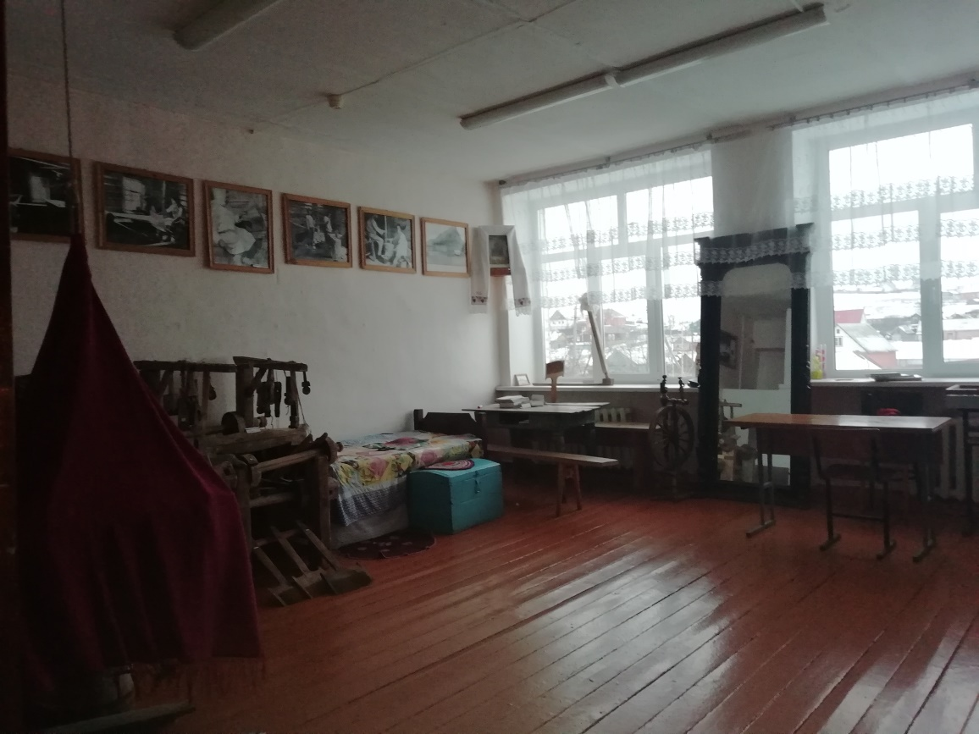
Музейные уроки - одна из форм интересного проведения уроков. В школьном музее, на уроках русского языка и литературы, может быть последовательно воплощена идея сотворчества учащихся, учителей и родителей. Музейные уроки, которые проходят в школьном музее, способствуют учебному процессу более эффективно, чем в классе на уроке, задачи образования и подготовки подрастающего поколения к жизни.
Музей собирается по крупицам, пополняется все новыми экспонатами, а дети принимают непосредственное участие в этом. Это большой труд, требующий постоянной работы. Работая над этим дети прикасаются к истории своего народа, жизни поселка, людей

Slide 7
Вся экспозиция музея под названием «Сире уженя» складывается из нескольких разделов:
1. «На крестьянском дворе. Мужские занятия и ремесла»;
2. «В крестьянской избе. Быт и обязанности мордовской женщины»;
3. «Обычаи и обряды мордвы».
Поскольку экспозиция состоит в основном из этнографических экспонатов: орудий труда, быта, предметов домашней утвари, деталей народной одежды, произведений народного искусства, находящихся в своей логической связи и объединенных единой стержневой идеей, они обладают необыкновенной аттрактивностью, т. е. способностью воздействовать на чувства и воображение детей, вызывать сильные, яркие эмоции. В результате возникает сокровенный диалог между современностью и наследием прошлого. Эстетические ценности, заложенные в народном творчестве, обогащают сознание последующих поколений, образуют преемственную связь, идущую через века. Рассматривая музейные экспонаты: соху, прялку, старые утюги и светильники, юные посетители впервые задумываются над тем, как выращивается хлеб, создается одежда, строится жилище.

Slide 8
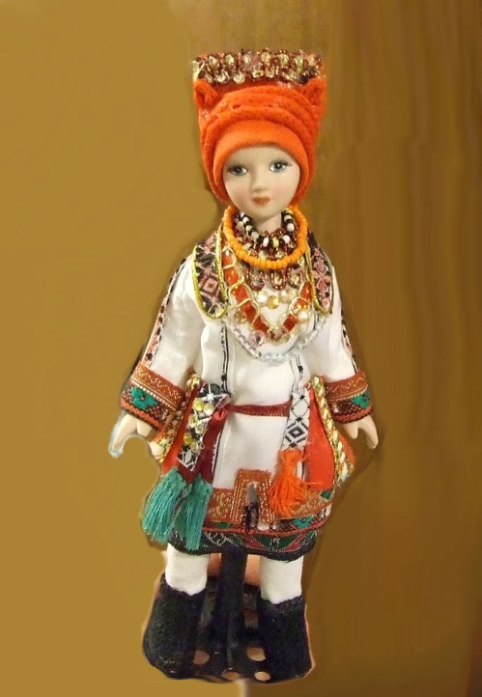
На музейных уроках дети совершают много интересных открытий.
Причем, все это происходит в форме живой беседы, в которой участвуют куклы в национальных костюмах, сделанные сотрудниками музея по типу крестьянской тряпичной игрушки, а рядом подлинные вещи, сопровождавшие быт мордовского села: колыбель, ступа с пестом, веретено, прялка и т. д. Здесь отменены все музейные запреты. Дети могут самостоятельно «исследовать» вещи, почувствовать аромат старины. Все это создает уютную, доверительную атмосферу, в которой по-особому, сокровенно происходит диалог между современностью и наследием прошлого.

Slide 9
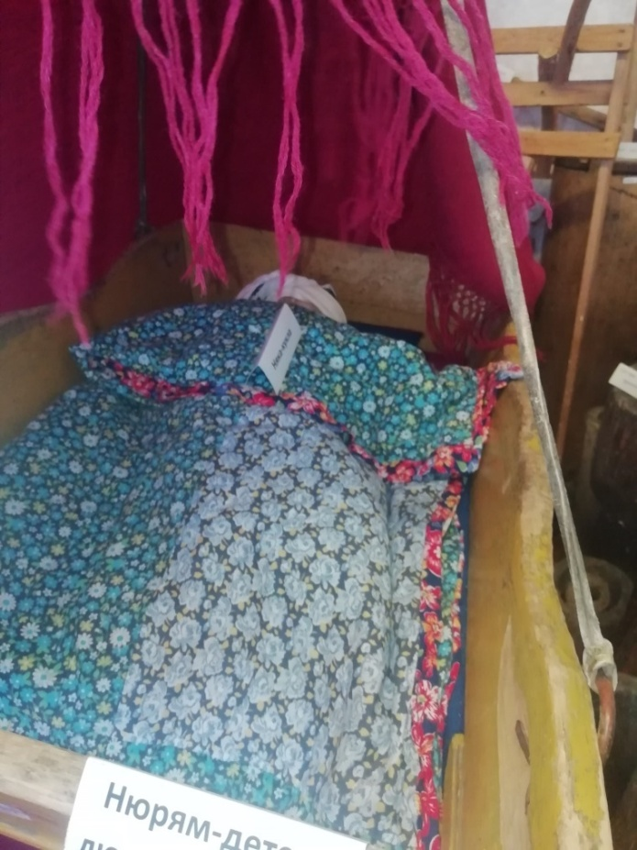
После посещения музейных уроков, дети стали приносить экспонаты, которые относятся к быту тех времен. Сегодня наш музей — это одно из любимых и посещаемых мест в нашем учреждении. Посмотреть на экспонаты и поучаствовать в музейных уроках приходят не только ребята нашей школы, но обучающие других заведений.
А посмотреть, действительно, есть на что.
.
Нюрям – детская люлька
Первые детские кроватки — это колыбели или люльки. Люлька, или зыбка — обычно название подвесной кроватки, она качалась, закрепленная под потолком. Легкая зыбка (кузовок), люлька плетеная из сосновых дранок, подвешивалась на черемуховых дужках к очепу и имела подножку для качания. Очеп - это гибкая жердь, прикрепленная к потолочной матице. По преданиям некоторых коренных народов Сибири, боги спустили первого человека с небес в люльке, качающейся на золотой цепи. И каждый новый человечек как будто «спускался с неба» в своей колыбельке, подвешенной под потолком. Иногда кровать детская — колыбель — представляла собой некие «пяльцы», привешенные за углы на веревках. Качаться колыбель могла не только на веревках, но и с помощью подставки

Slide 10
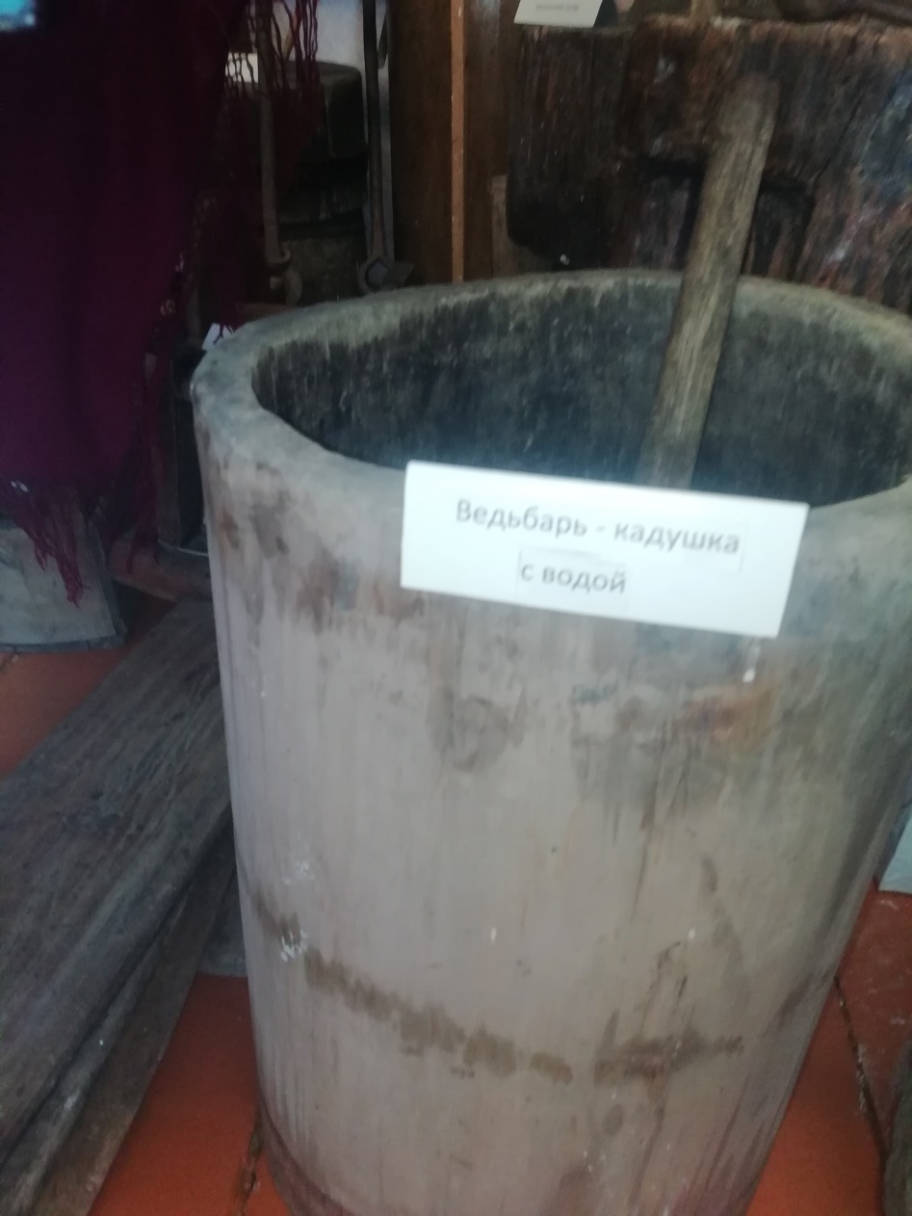
Ведьбарь – кадушка с водой.
Ведьбарь - древняя система.
Ему уже 3000 лет.
Это была небольшая бочка с отверстием на верху где хранилась вода.

Slide 11
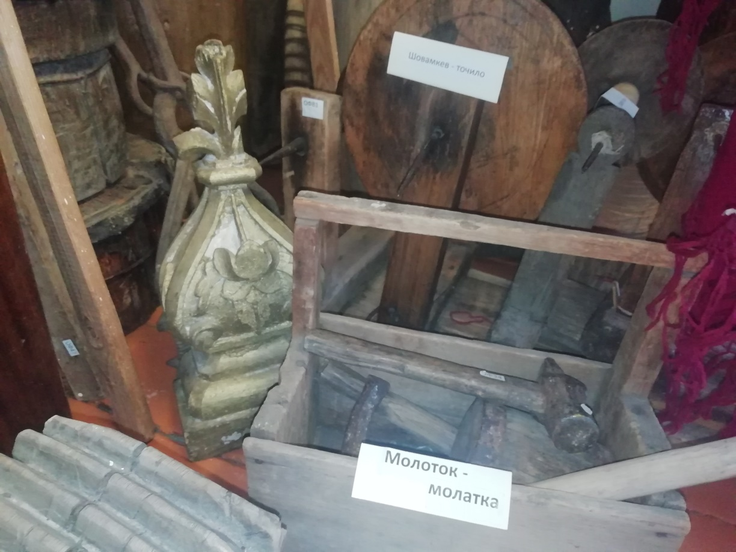
Молатка – молоток.
Небольшой ударный ручной инструмент, применяемый для забивания гвоздей, разбивания предметов и других работ.
В основном изготавливается из стали.
Молоток — один из древнейших инструментов, используемых разумным человеком

Slide 12
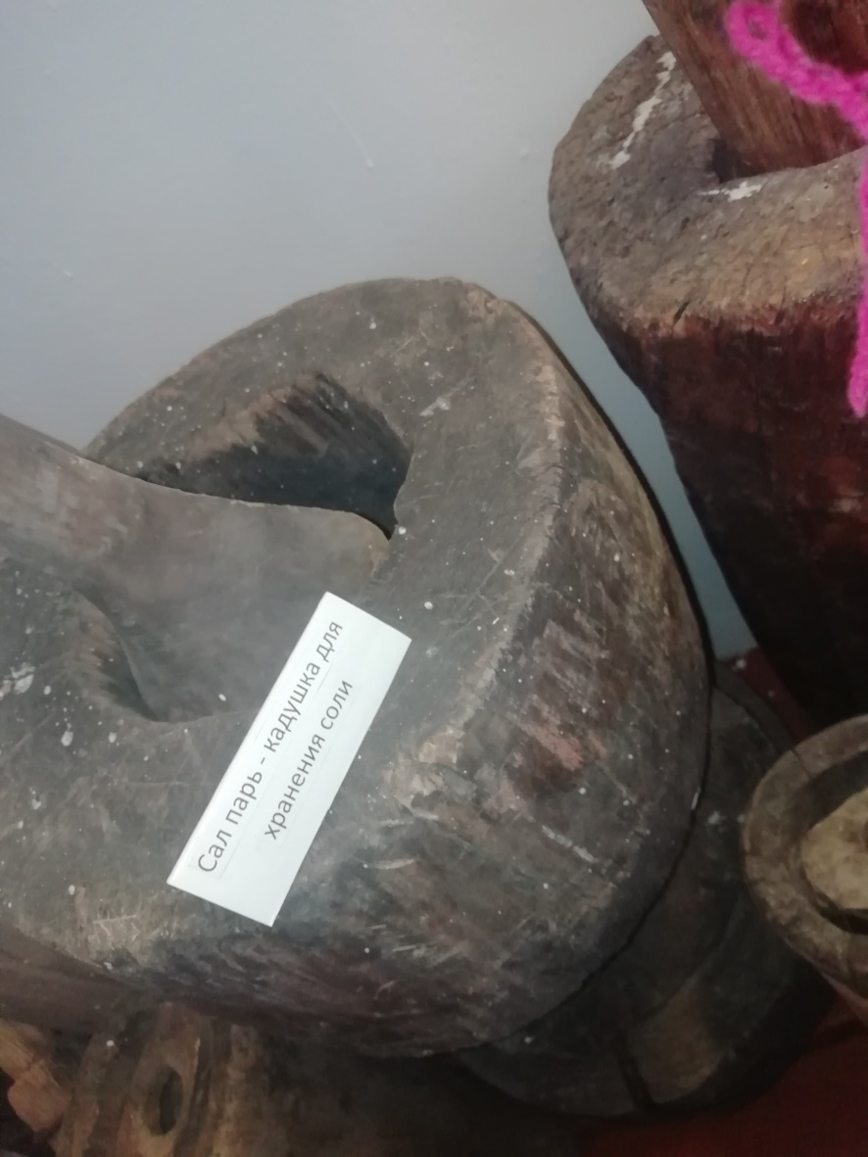
Сал парь – кадушка для хранения соли.
Кадушка – это пережиток прошлого или полезное приспособление из прошлого.
В ней можно раздробить соль или же пшено.

Slide 13
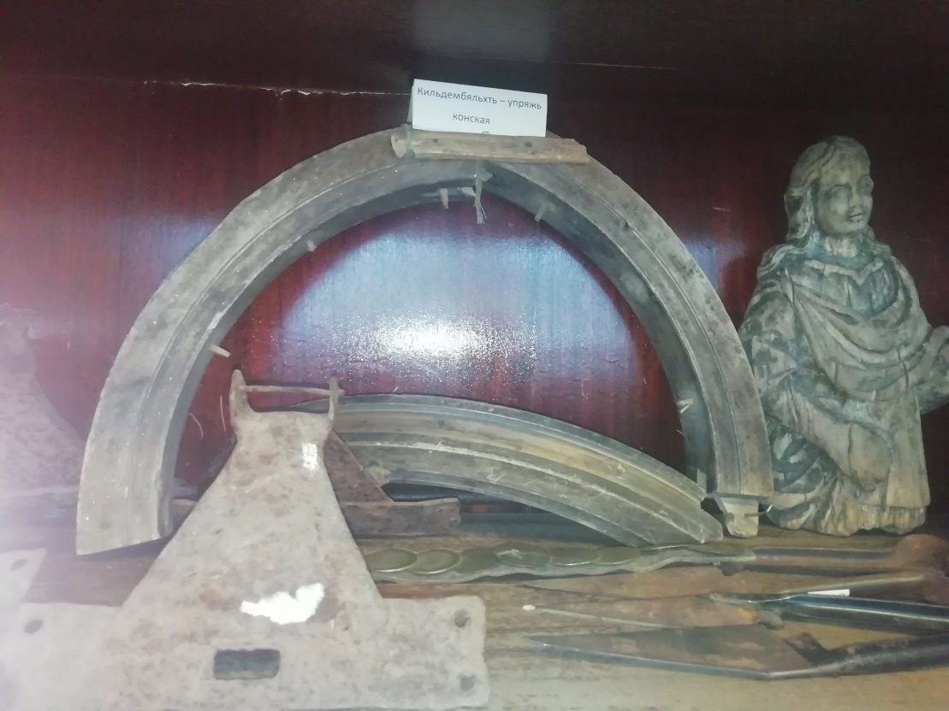
Кильдембяльхть – упряжь конская.
Наверно, самые частые находки, сделанные в урочищах и на полях, это различные элементы конской упряжи. Хоть они и не представляют интереса для коллекционеров, но большинство кладоискателей их не выкидывают, а хранят в домашних коллекциях. Форма и размеры таких украшений и креплений настолько разнообразны, что часто вызывают многочисленные вопросы и сомнения даже у бывалых кладоискателей. Но достаточно взглянуть на следующие фотографии и сразу становится понятно, какое место занимали эти детали и украшения в конской упряжи.

Slide 14
Шовамкев - точило
Точило евр. гат. Точило обыкновенно высекалось в твердой скале и представляло котлообразный чан, с отверстием на дне, через которое сок от раздавленных в верхнем чане ягод стекал в нижний, меньший по размеру чан, тоже высеченный в скале. Говорится о точиле, полном ягод, и подточилье, полном сока; срав. также . Одно такое древнее точило в хорошем состоянии нашел Робинзон между Сихемом и Яффой

Slide 15
Реализация проекта
Для реализации проекта планируется создание плана оформления школьных музейных уроков, привлечение учащихся к знанию о культурном наследии, формирование актива для организации постоянной работы над музейными уроками, развертывание планомерной работы по использованию музейных уроков в системе уроков русского языка и литературы.

